Slide 1
Actividad
integradora

Slide 2

Consigna para trabajo en clase
Vamos a aplicar mucho de lo aprendido en esta semana.
Para esto cada mesa de trabajo deberá investigar qué puerto —o puertos— utilizan las siguientes aplicaciones. Además, deberán agregar tres aplicaciones más.

Slide 3




Aplicaciones a investigar
Zoom TCP: 80, 443, 8801, 8802 UDP: 3478, 3479, 8801 - 8810 | Discord TCP: 443 UDP: Puerto aleatorio entre 50.000 y 65.535 | Google Meet TCP /UDP: 443 | WhatsApp Web TCP: 5222, 5223, 5228, 524 UDP: 3478

Slide 4
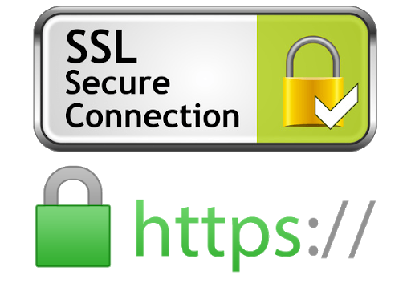
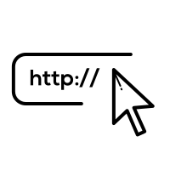


Aplicaciones a investigar
MySQL PUERTO POR DEFECTO: 3306 | Git Puerto dedicado 9418 y da un servicio similar al protocolo SSH pero sin autentificación | Secure Sockets Layer (SSL) SSL es una tecnología estándar de seguridad que facilita la transferencia de datos cifrados entre un cliente y un servidor. 443 | HTTP HTTP: puerto 80 HTTPS: 443

Slide 5




Aplicaciones a investigar
VirtualBox Cuando creamos una máquina virtual, por defecto se le asigna una red de tipo NAT. La dirección IP de esta máquina será privada y asignada por el propio VirtualBox que actúa como servidor DHCP. DHCP: 67/UDP (servidor) 68/UDP (cliente) | VPN 1025 - 49515 son los puertos comprendidos que utilizan los VPN | Microsoft Outlook TCP: 443, 80, 143, 993, 110, 995, 587 | File Transfer Protocol (FTP) TCP: 20 DATA, 21 CONTROL

Slide 6




Aplicaciones a investigar
Microsoft Word TCP: 443, 80 | Skype TCP: 443, 1000-10000, 50000-65000, 16000-36000 UDP: 3478-3481 UDP: 50000-60000 | Epic Games TCP/UDP: 53, 80, 443, 5795, 99, 5222, 5800, 5847 | FIFA 21 TCP: 19335, 3478-3480, 3659, 10000-10009, 42127. UDP: 3074, 3478-3479, 3659, 6000

Slide 7




Aplicaciones a investigar
Spotify TCP: 80, 443, 445, 3445, 1400, 3400, 4070, 4444. UDP: 136-139, 1900-1091, 2869, 10243, 10280-10284, 5353, 6969. | TeamViewer TCP /UDC: 5938 | Netflix TCP: 443 | BitTorrent: TCP: 6881, 696951400

Slide 8


Aplicaciones a investigar
OpenVPN: TCP/UDP: 1194 | FaceTIme: TCP: 443 UDP: 23,

